Slide 1


第二章 晶体中原子的结合
总 结
晶体结合能的普遍规律
五种基本结合类型
元素和化合物结合的规律

Slide 2
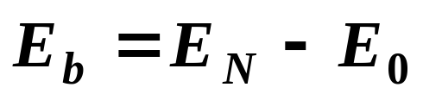
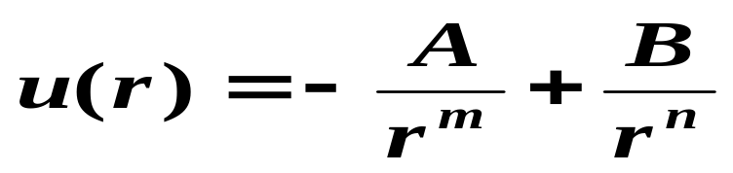
晶体结合能的普遍规律
1.晶体的结合能
晶体的结合能就是将自由的原子(离子或分子)结合成晶体时所释放的能量。
E₀是晶体的总能量，E_{N}是组成该晶体的N个原子在自由状态时的总能量，E_{b}即为晶体的结合能。
2.原子间相互作用势能
A、B、m、n>0
其中第一项表示吸引能，第二项表示排斥能。

Slide 3
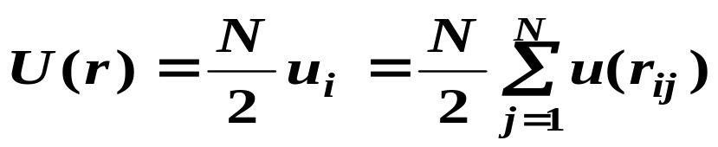
库仑斥力
吸引力----库仑引力；
排斥力
泡利不相容原理
3.N个原子组成的晶体相互作用势能
'
其中u_{i}、u(r_{ij})为第i个原子与其他所有原子间的相互作用势能及第i个原子与第j个原子间的相互作用势能。

Slide 4
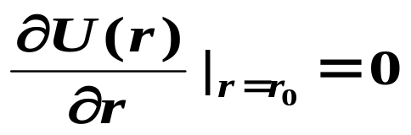
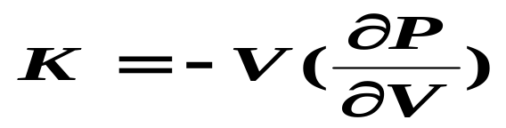
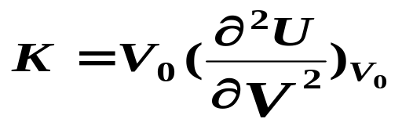

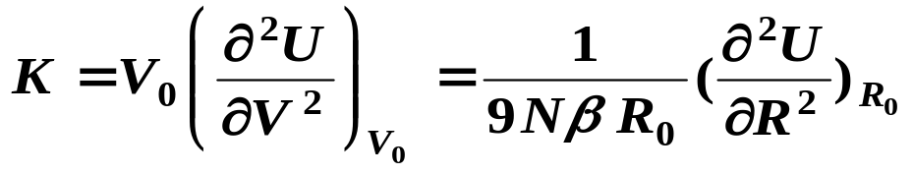
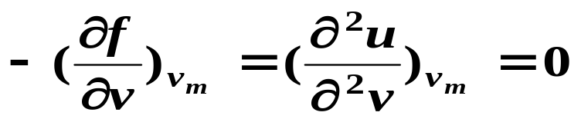

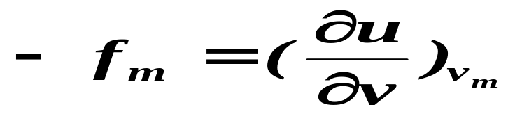
4.由相互作用势能可以求的几个参量
(1)
r₀
a
(晶格常量)
(2)
设由N个原子组成的晶体的体积为
(3)

Slide 5
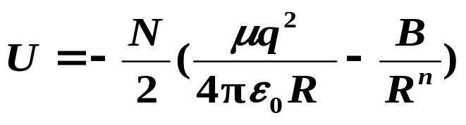
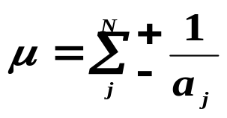
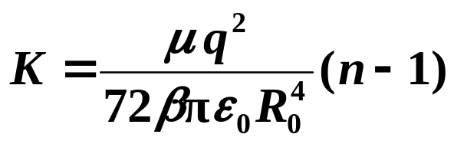
五种基本结合类型
1.离子晶体
(1)结构：
负电性相差较大的原子+库仑作用力。
(2)结合力：
离子键。
(3)配位数；
最大为8 。
离子晶体一定是复式晶格。
(4)互作用势能：
'
马德隆常数
(5)体积弹性模量

Slide 6
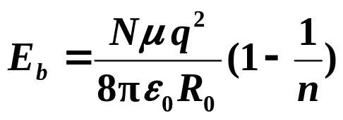
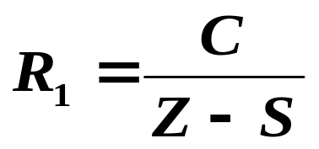
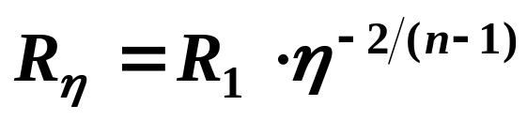
(6)结合能
(7)离子半径
单价离子半径：
C：由外层电子主量子数决定的一个常数；
S：屏蔽系数；Z：原子序数。
多价离子半径
R_{η}：多价离子半径；n：玻恩指数；η：离子的价数。

Slide 7
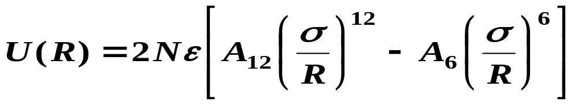
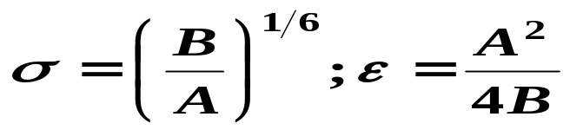
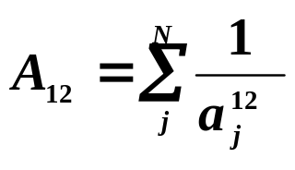
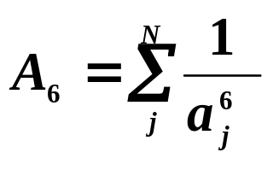

2.非极性分子晶体
(1)结构：
具有饱和电结构的原子或分子+ 范德瓦尔斯-伦敦力。
(2)结合力：
范德瓦尔斯-伦敦力。
(3)配位数：
通常取密堆积,配位数为12。
(4)互作用势能：
式中
'
'
是仅与晶体结构有关的常数。

Slide 8
3.原子晶体、金属晶体和氢键晶体
(1)原子晶体
结构：第Ⅳ族、第Ⅴ族、第Ⅵ族、第Ⅶ族元素都可以形成原子晶体。
饱和性
结合力：
共价键
方向性
(2)金属晶体
结构：第Ⅰ族、第Ⅱ族及过渡元素晶体都是典型的金属晶体。
结合力：金属键。
多采取配位数为12的密堆积，少数金属为体心立方结构，配位数为8。

Slide 9
(3)氢键晶体
结构：氢原子同时与两个负电性较大，而原子半径较小的原子(O、F、N等)结合，构成氢键。
A
H
B
氢键具有饱和性。
共价键
元素和化合物结合的规律
1.电离能：
中性原子失去1个电子成为+1价离子时所需要的能量为第一电离能，从+1价离子再移去一个电子所需能量为第二电离能。

Slide 10
2.电子亲和能
中性原子获得电子成为-1价离子时所放出的能量。
3.负电性：
负电性=0.18(电离能+亲和能)
原子的负电性的大小表示原子得失电子能力的强弱。
IA 、IIA、 IIIB负电性低的元素对电子束缚较弱，价电子易于摆脱原子束缚成为共有化电子，因此在形成晶体时便采取典型的金属结合。
IVB、 VB具有较强的负电性，它们束缚电子的能力较强，适于形成共价结合。
周期表左端的元素负电性弱，易于失去电子；而右端的元素负电性强，易于获得电子，因此它们形成离子晶体。

